Slide 1


Hacia un equipo de alto desempeño equipo de liderazgo local argentina
Diciembre 2019

Slide 2
Equipos de alto desempeño
DESAFÍOS · PROPÓSITO · ESTRATEGIAS ESTRUCTURA · OBJETIVOS · PROCESOS · REUNIONES
Los equipos alineados con líderes conscientes entienden que los resultados excepcionales sustentables resultan de la integración de tres dimensiones clave: tarea (IT), interpersonal (WE) e individual (I).
IT
Tarea
We Interpersonal
·COLABORACIÓN · CONFIANZA
· VALORES COMPARTIDOS · #AdnMELI· COMUNICACIÓN
I
Individual
CAPACIDADES · COMPORTAMENTOS · MODELOS MENTALES · VALORES· AUTO-REALIZACIÓN

Slide 3
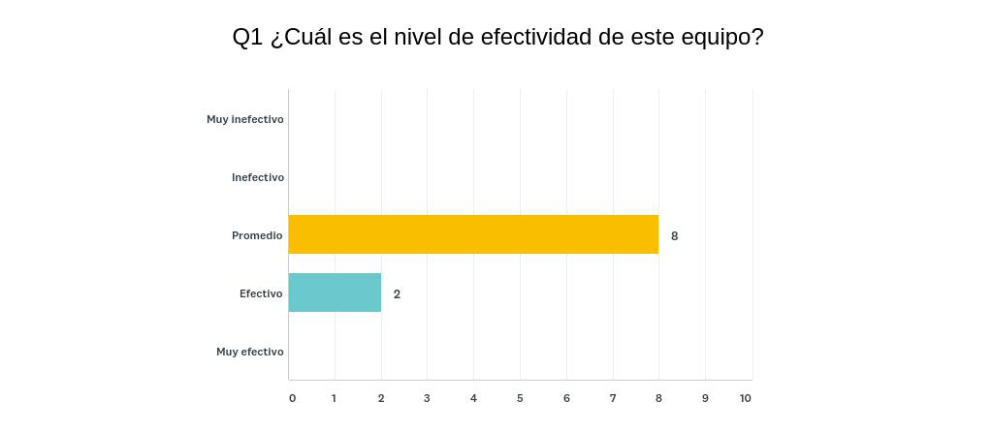

Slide 4
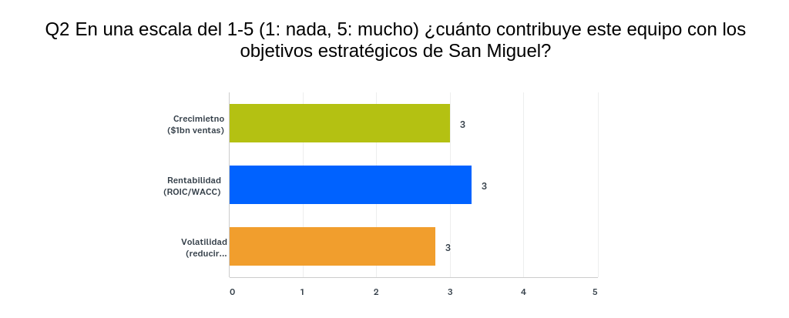

Slide 5
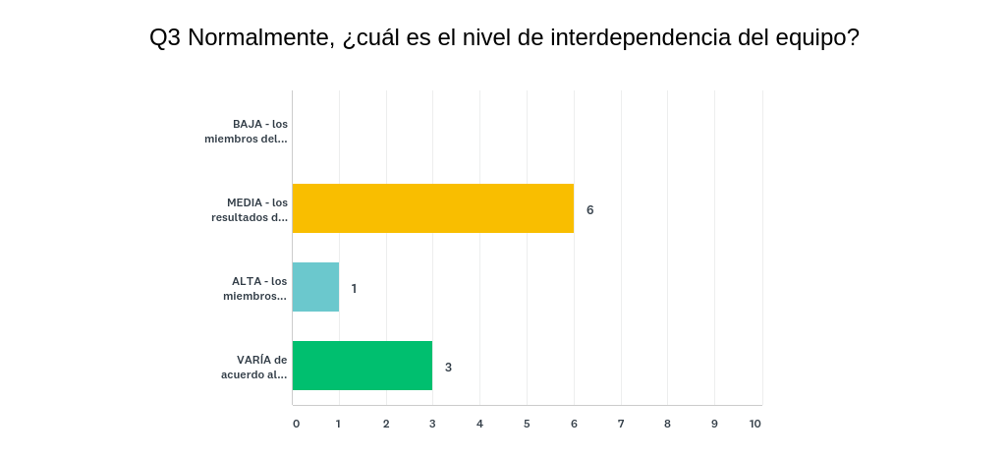

Slide 6
Principales desafíos
Asegurar la operación cumpliendo y superando Budget. Desarrollo y crecimiento planificado de los equipos y de sus integrantes
Mayor colaboración, mejorar la calidad de la información, y que ésta este disponible.
El principal desafío es desarrollar un negocio sustentable, reduciendo la variabilidad de los resultados año tras año.
Mejorar eficiencias, costos y uso del capital de trabajo. Aprovechar las oportunidades de un contexto volatil durante tantos años.
Entender el negocio completo, no solo el resultado a alcanzar del área en particular.
Maximizar rentabilidad de la compañía.
Maximizar la productividad de los campos.
Eliminar la mano de obra ociosa.
Armado de estructuras mas ágiles y menos burocráticas. Romper con la estanqueidad de las áreas. Roles y responsabilidades claras. Levantar el nivel profesional de los mandos medios mediante el uso de un sistema de gestión potente.
Nivelar el conocimiento del negocio entre los miembros del equipo y con ello como herramienta, que cada miembro entienda su rol y su importancia en la cadena, para lograr las sinergias que nos permitan mitigar los efectos de los vaivenes de la industria.
El gran desafío que tiene este equipo es lograr reducir la volatilidad del negocio. esto requiere Sinergias y apertura para ver los objetivos conjuntos

Slide 7
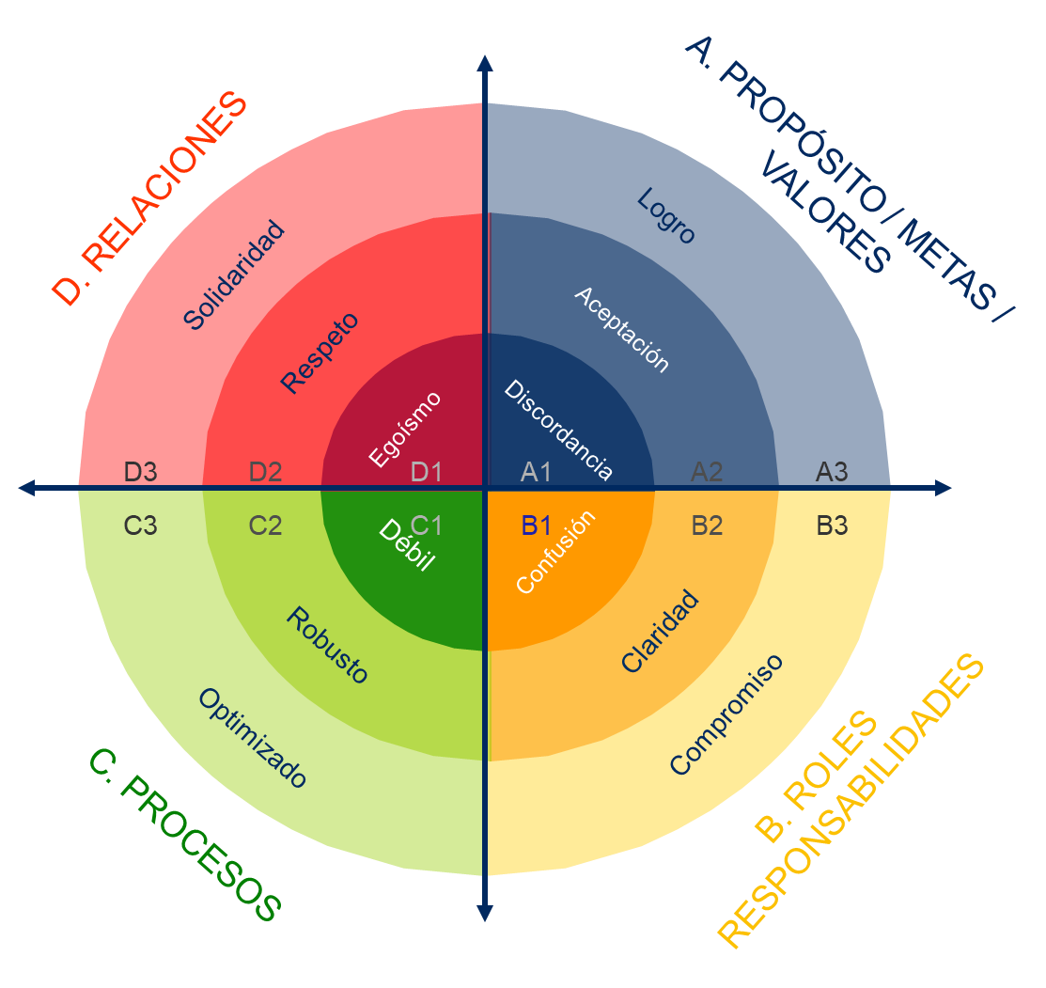
Dimensiones de la efectividad: excelencia en equipos de alto desempeño
Elevados niveles de confianza, apoyo mutuo y desafío (indagar y exponer productivos, escucha activa). Los miembros están predispuestos a ser abiertos y vulnerables para cuestionarse y desafiarse (y a otros) para crecer.
Alta adhesión y compromiso con el propósito, visión y prioridades colectivas. Ambición. El propósito del equipo predomina sobre las agendas individuales. Una cultura que promueve el compromiso con la dirección a seguir y permite flexibilidad y agilidad. Una creencia profunda que desafiar los modelos mentales y las creencias son aspectos centrales de la estrategia.
Toma de decisiones, comunicación, delegación trabajo en equipo y agendas que apoyan el pensamiento adaptativo y la agilidad.
Roles, entregables e interdependencias claras. Alto accountability. Predisposición a apoyar a los miembros del equipo con un fin superior.

Slide 8
Dimensiones de efectividad: top / bottom 5
PUNTAJES EN EL RANGO DE ALTO DESEMPEÑO | PROM.
El equipo requiere de la combinación del conocimiento y las habilidades de varios o todos sus miembros para resolver problemas. | 4,4
Los miembros del equipo tienen las habilidades técnicas necesarias para su rol. | 4,1
PUNTAJES EN EL RANGO DE SUB-OPTIMO | PROM.
Tenemos un entendimiento compartido de las prioridades para alcanzar los objetivos. | 2,0
Los roles están claramente definidos, no hay superposición ni ‘zonas grises’ | 2,0
(La mayor parte del tiempo, el equipo necesita un responsable central que divide y asigna las tareas entre los miembros.) | 3,7
(A veces, las tareas importantes no reciben la atención que merecen por brechas en la comunicación y/o demoras en la toma de decisiones.) | 3,1
Nos damos feedback en tiempo real. | 2,6
Nos ven como un equipo muy unido y otros quieren ser parte. | 2,9
Nota: solo encontramos 2 dimensiones con puntajes >4
(Los enunciados entre paréntesis) están escrita de manera negativa; los puntajes altos son indeseables.

Slide 9
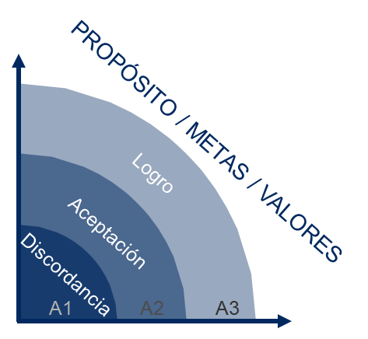
Propósito, metas, valores
0-3: Sub-óptimo
3-4: Estándar
4-5: Alto Desempeño
PROM 3,34

Slide 10
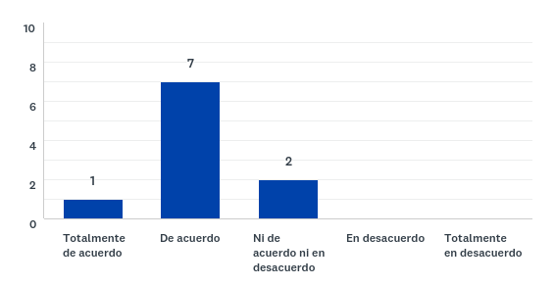
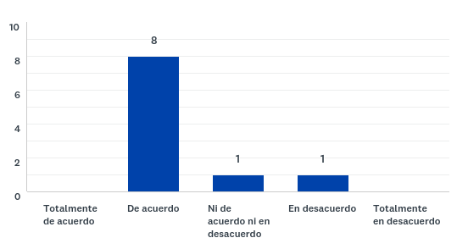
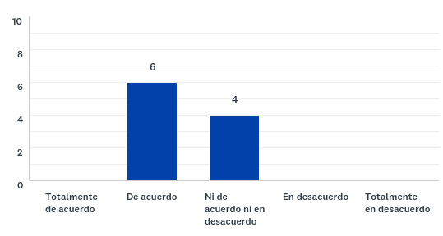
Auto evaluación…
5: Totalmente de acuerdo
4: De acuerdo
3: Ni de acuerdo ni en desacuerdo
2: En desacuerdo
1: Totalmente en desacuerdo
6. Tenemos un propósito compartido (¿por qué hacemos lo que hacemos?)
7. Tenemos una visión clara de lo que queremos lograr.
PROM. 3,9
PROM. 3,7
8. Trabajamos para alcanzar objetivos compartidos de corto plazo.
PROM. 3,6

Slide 11
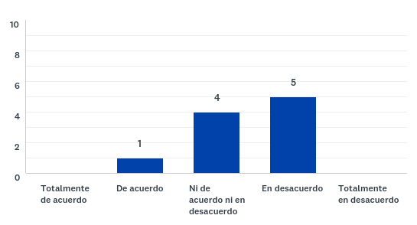
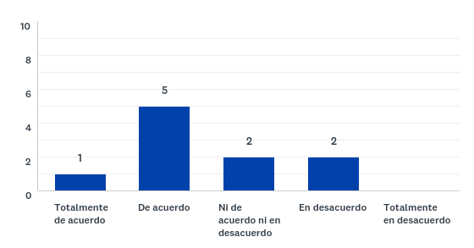
Auto evaluación…
5: Totalmente de acuerdo
4: De acuerdo
3: Ni de acuerdo ni en desacuerdo
2: En desacuerdo
1: Totalmente en desacuerdo
9. Tenemos un entendimiento compartido de las prioridades para alcanzar los objetivos.
10. Mi trabajo con el equipo acerca de nuestra visión y objetivos compartidos es tan importante como, o más importante que, mis objetivos individuales.
PROM. 2,0
PROM. 3,5

Slide 12
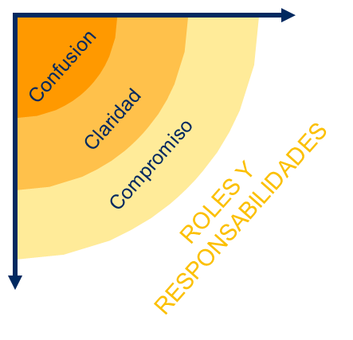
Roles y responsabilidades
0-3: Sub-óptimo
3-4: Estándar
4-5: Alto Desempeño
PROM 3,12

Slide 13
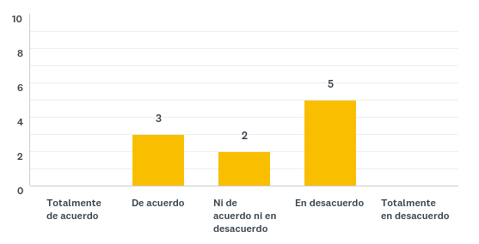
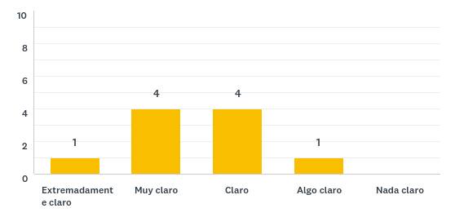
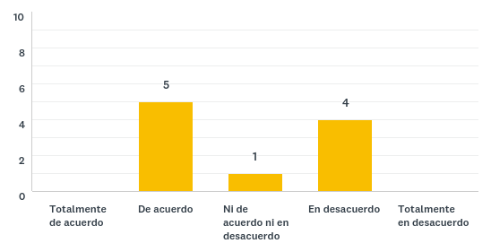
Auto evaluación…
5: Totalmente de acuerdo
4: De acuerdo
3: Ni de acuerdo ni en desacuerdo
2: En desacuerdo
1: Totalmente en desacuerdo
11. Los roles están claramente definidos, no hay superposición ni ‘zonas grises’
12. Tengo claro mi rol/responsabilidad individual en el equipo
PROM. 2,0
PROM. 3,5
13. Otros miembros del equipo tienen claro su rol/responsabilidad individual en el equipo.
PROM. 3,1

Slide 14
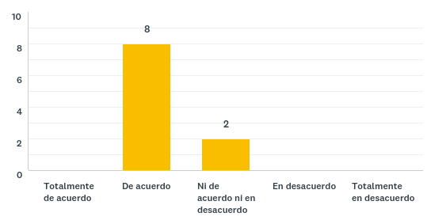
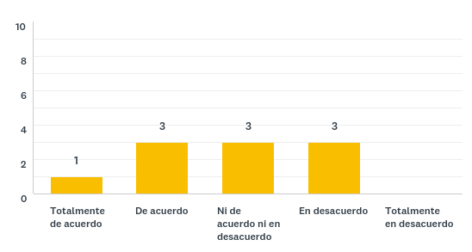
Auto evaluación…
5: Totalmente de acuerdo
4: De acuerdo
3: Ni de acuerdo ni en desacuerdo
2: En desacuerdo
1: Totalmente en desacuerdo
14. Cumplimos nuestras promesas demostrando compromiso respecto de las metas y objetivos individuales.
15. Compartimos la responsabilidad por los resultados de los objetivos comunes y fracasamos o tenemos éxito conjuntamente (no individualmente)
PROM. 3,8
PROM. 3,2

Slide 15
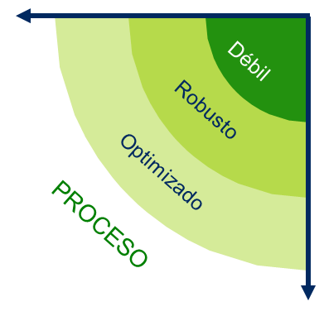
Procesos de equipo
0-3: Sub-óptimo
3-4: Estándar
4-5: Alto Desempeño
PROM 3,18
(Los enunciados entre paréntesis) están escrita de manera negativa; los puntajes altos son indeseables. El gráfico está expresado con la escala invertida para una mejor comparación.

Slide 16
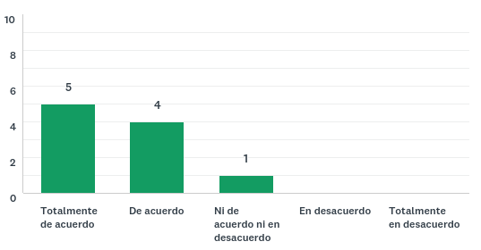
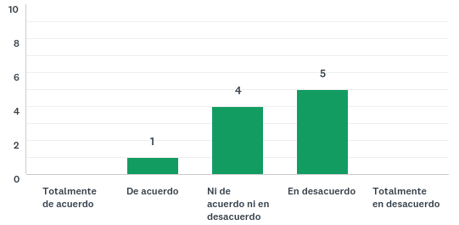
Auto evaluación…
5: Totalmente de acuerdo
4: De acuerdo
3: Ni de acuerdo ni en desacuerdo
2: En desacuerdo
1: Totalmente en desacuerdo
16. El equipo requiere de la combinación del conocimiento y las habilidades de varios o todos sus miembros para resolver problemas.
18. Tenemos reuniones efectivas, bien preparadas y con foco en la toma de decisiones.
PROM. 4,4
PROM. 3,1

Slide 17
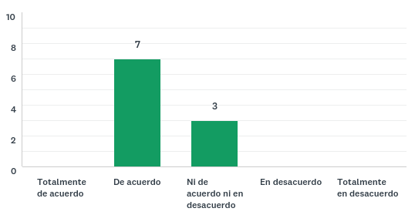
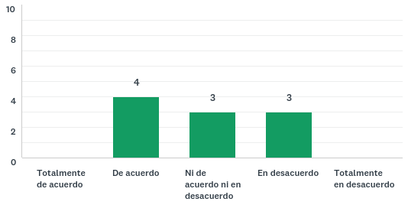
Auto evaluación…
5: Totalmente de acuerdo
4: De acuerdo
3: Ni de acuerdo ni en desacuerdo
2: En desacuerdo
1: Totalmente en desacuerdo
17. La mayor parte del tiempo, el equipo necesita un responsable central que divide y asigna las tareas entre los miembros. (*)
19. A veces, las tareas importantes no reciben la atención que merecen por brechas en la comunicación y/o demoras en la toma de decisiones. (*)
PROM. 3,7
PROM. 3,1
Estas preguntas estás escrita de manera negativa; los puntajes altos son indeseables.

Slide 18
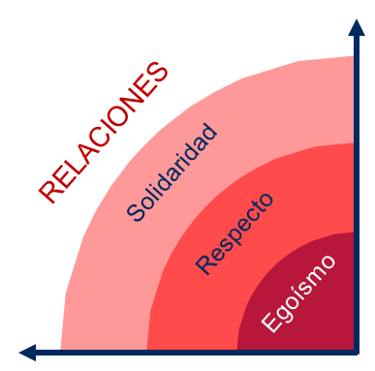
relaciones
0-3: Sub-óptimo
3-4: Estándar
4-5: Alto Desempeño
PROM 3,38

Slide 19
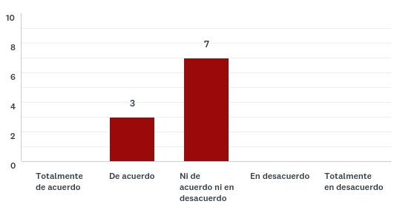
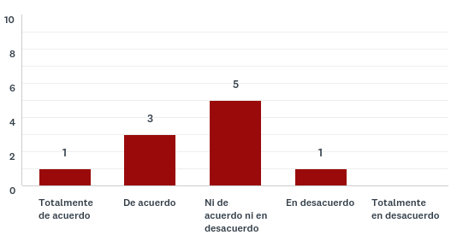
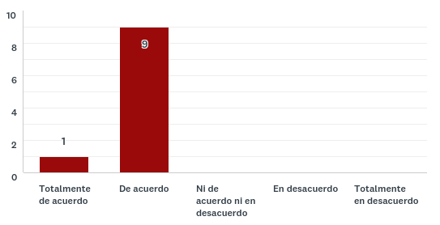
Auto evaluación…
5: Totalmente de acuerdo
4: De acuerdo
3: Ni de acuerdo ni en desacuerdo
2: En desacuerdo
1: Totalmente en desacuerdo
20. Buscamos activamente colaborar y apoyaros mutuamente.
21. Tenemos un set de valores compartidos.
PROM. 3,3
PROM. 3,4
22. Los miembros del equipo tienen las habilidades técnicas necesarias para su rol.
PROM. 4,1

Slide 20
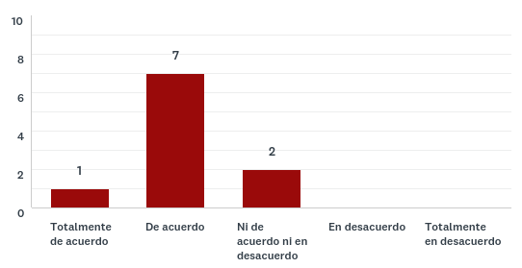
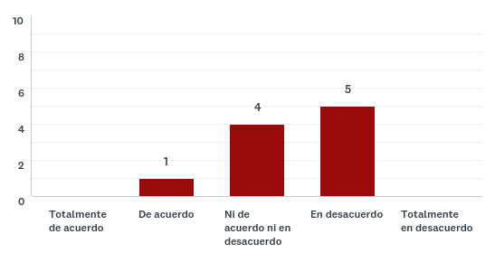
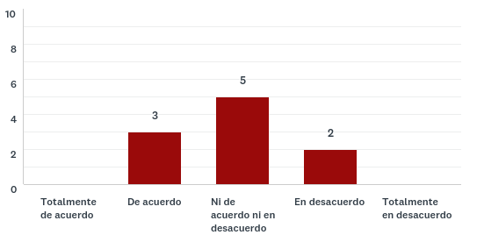
Auto evaluación…
5: Totalmente de acuerdo
4: De acuerdo
3: Ni de acuerdo ni en desacuerdo
2: En desacuerdo
1: Totalmente en desacuerdo
23.Confío en los miembros del equipo
24.Nos damos feedback en tiempo real.
PROM. 3,9
PROM. 2,6
25. Resolvemos los conflictos de manera constructiva, sin demasiada agresión ni confrontación.
PROM. 3,1

Slide 21
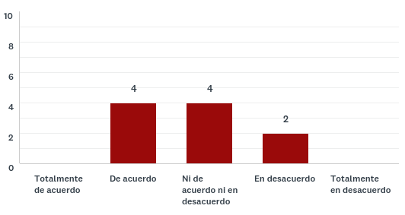
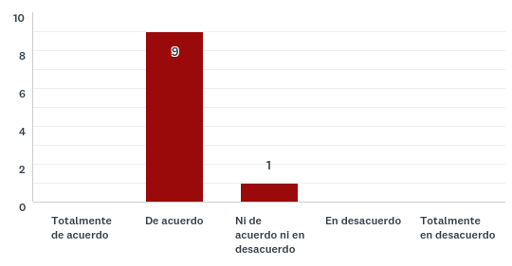
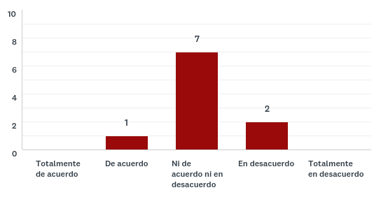
Auto evaluación…
5: Totalmente de acuerdo
4: De acuerdo
3: Ni de acuerdo ni en desacuerdo
2: En desacuerdo
1: Totalmente en desacuerdo
26. Los diferentes puntos de vista son expuestos abiertamente y escuchados sin defensividad.
27. Compartimos el orgullo de ser miembros del equipo.
PROM. 3,2
PROM. 3,9
28. Nos ven como un equipo muy unido y otros quieren ser parte.
PROM. 2,9

